Slide 1
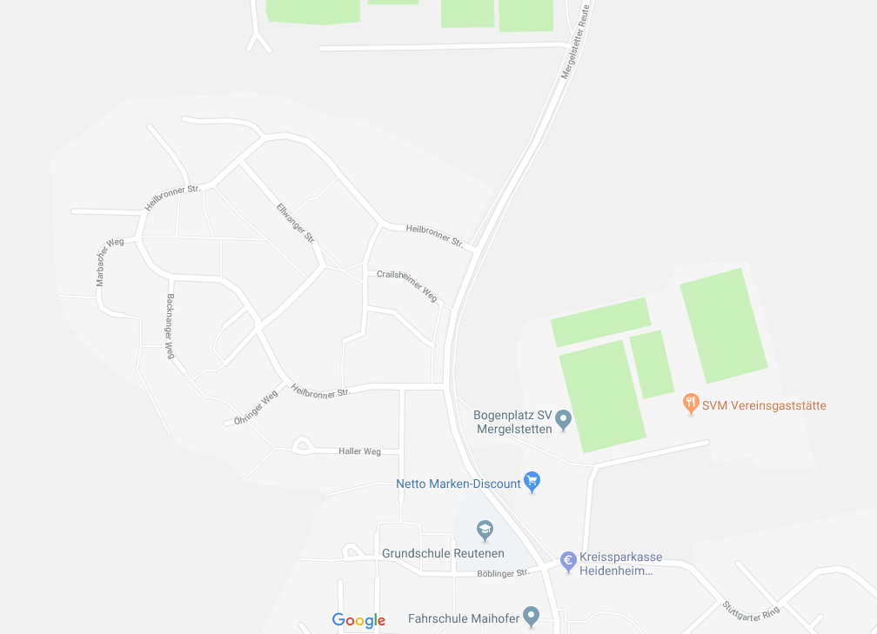
P
Richtung Innenstadt
Wohngebiet Reutenen
Startunterlagen, Siegerehrung
Umkleiden, Duschen
P
Start, Ziel

Slide 2
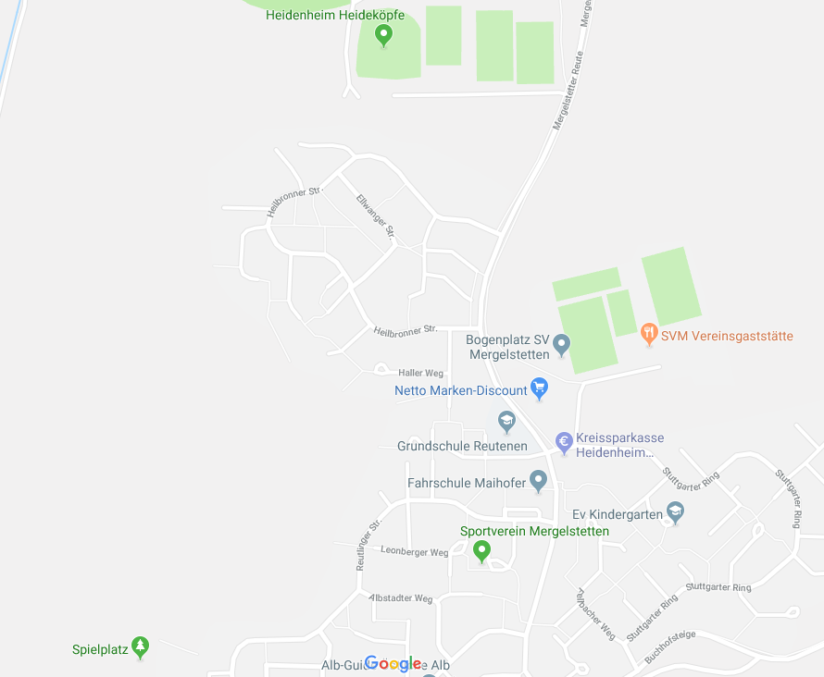

Slide 3
